Slide 1
3
Unit 3

Slide 2
Things We Do
الأشياء التي نمارسها

Slide 3
Phonics
الأصوات

Slide 4
Materials :
Alphabet flashcards
Alphabet poster

Slide 5
Strategy
Four corner race :
Place the p, b, t and d cards in the four corners of the classroom. Add cards with pl near p, bl near b, tr near t and dr near d. Call out the sound of one of the letters and one of the vocabulary words (from pages 18 and 26) that goes with it (i.e. /t/, tiger!) and have the students run to the corner that letter is in. Continue with all of the letters. Then, have the students say one of the sounds and a vocabulary word that goes with it.

Slide 6
Review the previous lesson
مراجعة سريعة للدرس السابق

Slide 7
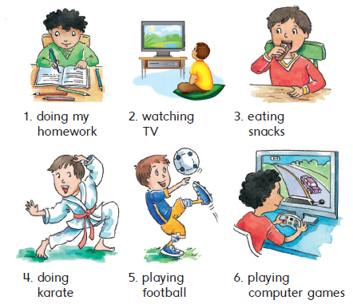

Slide 8
1
Listen , read , and say
استمع ، اقراء ، ثم انطق الكلمات

Slide 9
Sounds and Letters
2
Listen, number, and say. Then write tr – dr in the blanks .
استمع ، رقم ، ثم اقراء الكلمات . بعد ذلك أكمل الفراغات بالحرفين tr – dr
1
2
3
4
t r
t r
d r
d r

Slide 10
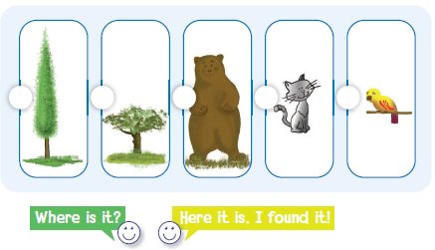
وقت المرح
Listen and touch the right picture . استمع وحدد الصورة الصحيحة
Play with a partner طبق اللعبة مع زميلك
3

Slide 11
Goal Check
التحقق من الهدف

Slide 12
الهدف
أن يتمكن الطالب من تحديد الحرف الأول للكلمة t – d
أن ينطق الطالب كلمتين تبدأ بحرف t وكلمتين تبدأ بحرف d وأن يتعلم كيفية وصف الأشياء

Slide 13
افعل الصواب دوماً

Slide 14
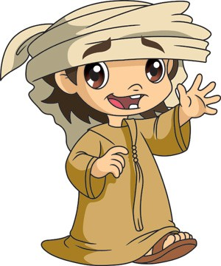
Have a nice day
See you next class

